Slide 1
ESCUELA SUPERIOR POLITECNICA DEL LITORAL
FACULTAD DE INGENIERIA EN ELECTRICIDAD Y COMPUTACION

Slide 2
TRABAJO DE TESIS DE GRADO
IMPLEMENTACION DE LA VIRTUALIZACIÓN DE SERVICIOS EN LAS PYMES
Presentada por: Dirigida por:
René Franco Zambrano Ing. Rayner Durango
Luis Colcha González

Slide 3
OBJETIVOS
OBJETIVO GENERAL:
Virtualizar los servicios importantes de una Pyme, a través de la plataforma ESXi sobre VMware workstation, complementar con características necesarias para brindar un buen rendimiento y obtener las características de las cargas requeridas.
OBJETIVOS ESPECIFICOS:
Evaluar los servicios principales que en la actualidad utilizan los pymes.
Virtualizar estos servicios en un solo hardware, utilizando como sistema base VMware ESXi.
Implementar el sistema de Gestión del ESXi mediante VSphere Client.
Monitorear el rendimiento con todos los servicios levantados mediante indicadores.

Slide 4
MAPA DE LA PRESENTACION
Introducción
Comparativa
Principios de diseño
Implementación
Indicadores de rendimiento
Conclusiones

Slide 5
Introducción
En una PYME con VMware ESXi proporciona una forma rápida de disminuir los gastos generales y simplificar las operaciones de negocios al permitir que funcionen múltiples sistemas operativos y aplicaciones en un solo servidor, gastando menos dinero en hardware, energía y enfriamiento, así como en la administración del servidor.
La administración será centralizada donde se podrán gestionar los sistemas operativos con los servicios instalados y así poder monitorear el rendimiento cuando todos los usuarios estén haciendo peticiones hacia los servicios. El propósito de esta implementación es disminuir recursos que se utilizan con varios servidores, integrando todo virtualizado bajo un solo hardware sobre una plataforma como ESXi.

Slide 6
Introducción
..Por qué la elección de VMware para Pymes?
ESXi es un producto gratuito maduro que lleva varios años en el mercado, bastante estable y funcionando en entornos de producción.
Funciona sobre un núcleo de Linux directamente sobre el hardware sin necesidad de SO anfitrión lo que proporciona un mayor rendimiento.
Las Pymes disponen de recursos limitados y siempre tienen que adaptarse a presupuestos ajustados.

Slide 7
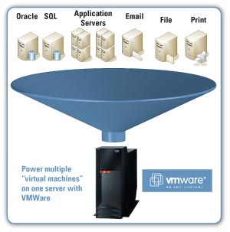
Comparativa
El entorno Pyme está enfocado hacia un sistema informático formado por 2 a 4 servidores, por lo que el tema de funcionalidad, rendimiento, estabilidad, simplicidad y precio serán evaluados.

Slide 8
Comparativa
Funcionalidad:
La alta disponibilidad, migraciones de maquinas en vivo, distribución dinámica de recursos son los aspectos de mas peso en VMware.
Soporta prácticamente cualquier sistema operativo al momento de la virtualización.

Slide 9
Comparativa
Rendimiento:
Principalmente se debe tener en cuenta la potencia de proceso (CPU y RAM) y la velocidad de disco (tiempo de acceso y tasa de transferencia).
Estabilidad:
Plataforma robusta y no ha presentado problemas. Un aspecto importante es el soporte, ya que VMware dispone de mucha información en internet y el soporte directo es de gran calidad.

Slide 10
Comparativa
Simplicidad:
Sencillo de utilizar en configuraciones básicas, se puede instalar y configurar sin tener profundos conocimientos de Linux.
Precio:
Para las Pymes la opción correcta es ESXi, plataforma gratuita con funcionalidades excelentes para llevar a cabo una implementación virtualizada.

Slide 11
Principios de diseño
Escenario lógico y servicios considerados:

Slide 12
Principios de diseño
Hardware:
Para virtualizar es muy importante los recursos de hardware, principalmente memoria RAM, procesador y disco duro. Al ser el recurso principal donde se hospedan todos los sistemas operativos de servidor con las aplicaciones importantes de una empresa, debe estar disponible siempre para los clientes y no sufrir de retrasos cuando se hagan peticiones o consultas.

Slide 13
Principios de diseño
Servidor para virtualizar:
Para esta implementación consideramos un hardware con las siguientes características:
PROCESADOR | MEMORIA RAM | DISCO DURO | INTERFAZ DE RED
INTEL CORE I5, 2.67 GHZ | 8 GB | 640 GB | 10/100/1000

Slide 14
Principios de diseño
Sistemas Operativos:
En una Pyme por lo general se tienen sistemas operativos licenciados y open source. VMWare ha facilitado con el tema de licenciamiento para Pymes, ya que su distribución de Workstation y ESXi para virtualizar no tienen. Para la implementación hemos considerado los siguientes sistemas operativos:

Slide 15
Principios de diseño
SISTEMA OPERATIVO | VERSION
VMWARE WORKSTATION | 7
VMWARE ESXi | 4.1
VMWARE VSPHERE CLIENT | 4.0
WINDOWS SERVER | 2003
WINDOWS XP | 2002 SP3
CENTOS SERVER | 5.3

Slide 16
Implementación
A continuación video de implementación y pruebas:

Slide 17
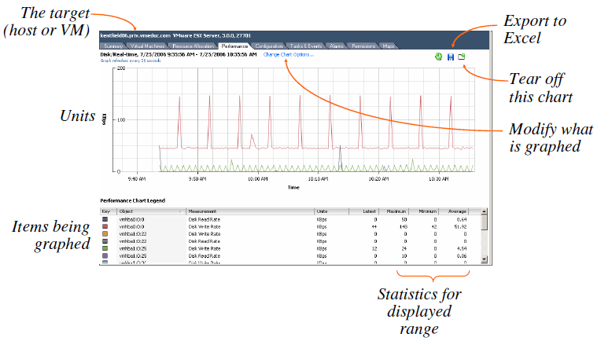
Indicadores de rendimiento
Herramienta grafica para monitoreo de recursos

Slide 18
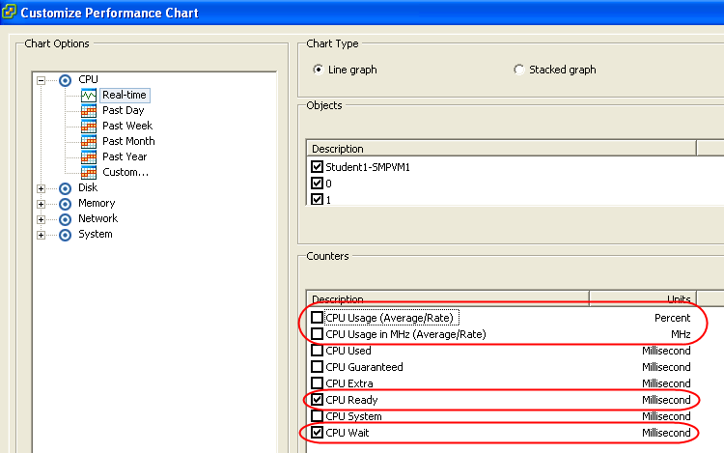
Indicadores de rendimiento
Herramienta grafica para monitoreo de recursos

Slide 19
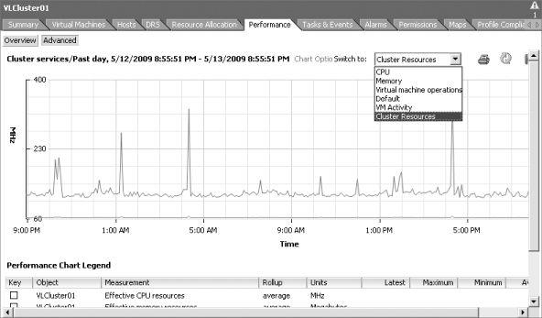
Indicadores de rendimiento
Herramienta grafica para monitoreo de recursos

Slide 20
Indicadores de rendimiento
Performance Monitoring
CPU Usage
CPU Used: Expresado en milisegundos, si el valor es superior al 90% el rendimiento se ve afectado negativamente.
CPU Ready: Expresado en milisegundos, si el valor es superior al 20% el rendimiento se ve afectado negativamente.

Slide 21
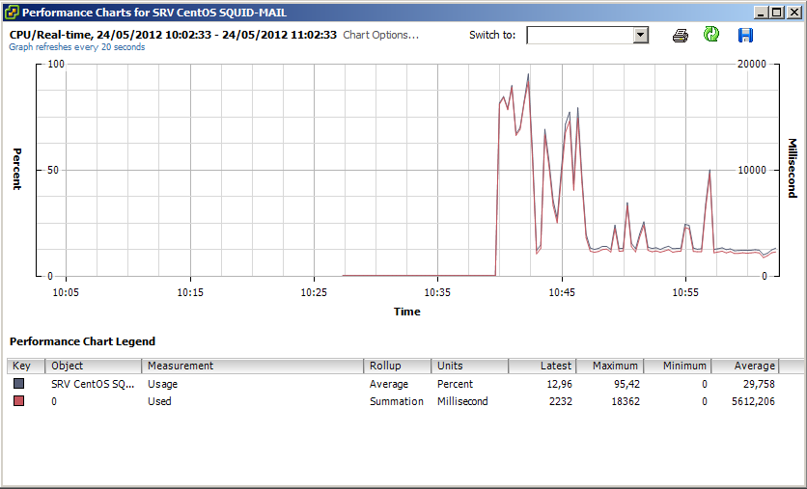
Indicadores de rendimiento
CPU Usage

Slide 22
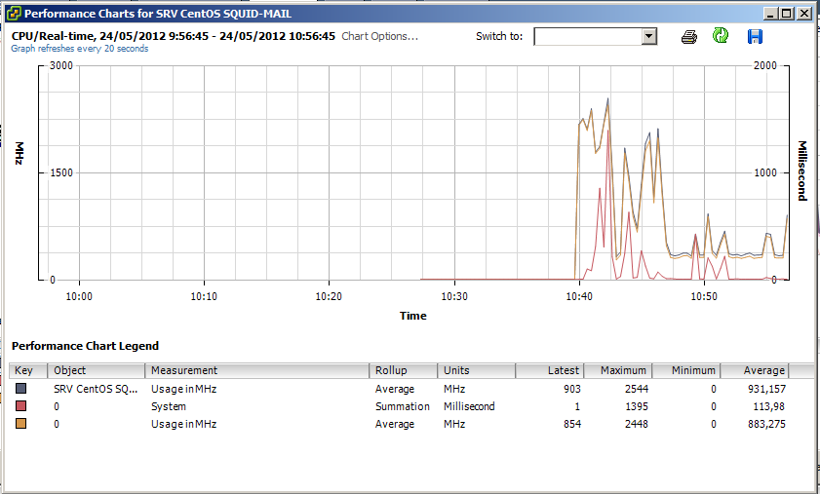
Indicadores de rendimiento
CPU Usage

Slide 23
Indicadores de rendimiento
Memory Usage
Memory Usage: Expresado en porcentaje, muestra la memoria usada por la VM.
Memory Active: Expresado en KB, muestra la memoria que ha tenido actividad recientemente (escritura / lectura).
Memory Consumed: Expresado en KB, muestra la memoria física virtual que se ha mapeado a la memoria física del host.
Memory Granted: Expresado en KB, muestra la cantidad memoria física virtual consumida por la máquina virtual para su propia memoria, que incluye la memoria compartida y memoria que pueda reservarse pero no está actualmente en uso.

Slide 24
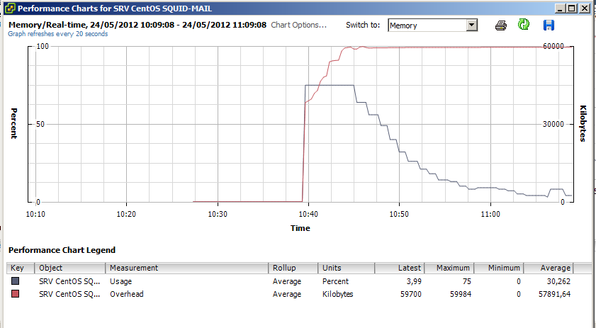
Indicadores de rendimiento
Memory Usage

Slide 25
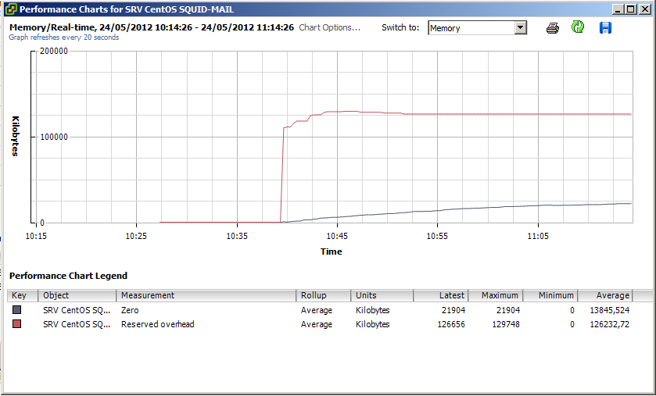
Indicadores de rendimiento
Memory Usage

Slide 26
Indicadores de rendimiento
Network Usage
Para tener una idea de cuanto trafico de red actualmente se
esta generando, debemos observar los valores de salida y
recepción del trafico de red.
Network Data Transmit Rate
Network Packets Transmitted
Estos dos contadores nos dan los valores de cuanta
actividad de red esta ocurriendo en un host en dirección
de salida por cada NIC física.

Slide 27
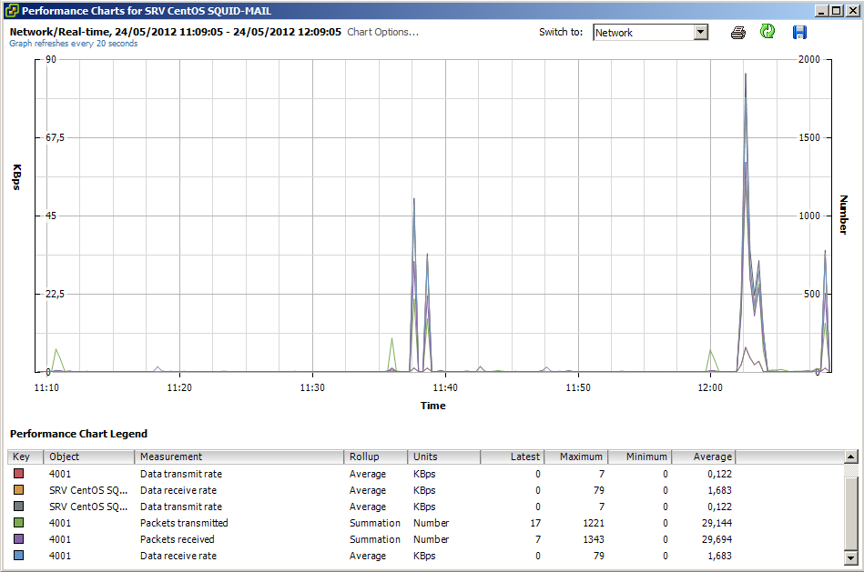
Indicadores de rendimiento
Network Usage

Slide 28
Indicadores de rendimiento
Disk Usage
Kernel Disk Command Latency: Mide el tiempo medio empleado por el VMKernel para procesar cada comando SCSI. Un buen rendimiento oscila entre 0 – 1 ms. Si este valor supera los 4 ms puede significar que se esta saturando el storage con un valor mayor del configurado.
Physical Device Command Latency: Mide el tiempo medio del dispositivo físico en completar un comando SCSI. Dependiendo del hardware un valor mayor a 15 ms puede significar que el disco este lento o haga exceso de trabajo

Slide 29
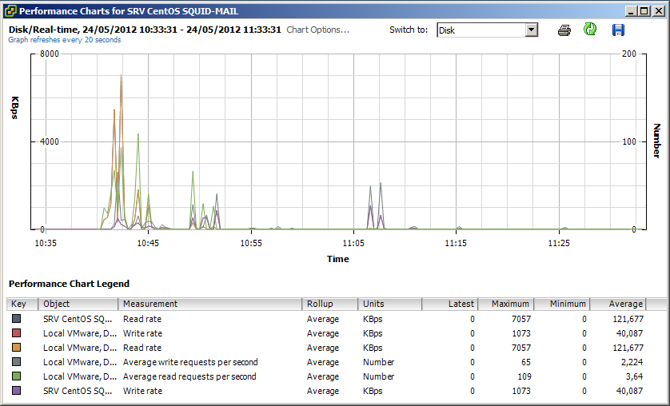
Indicadores de rendimiento
Disk Usage

Slide 30
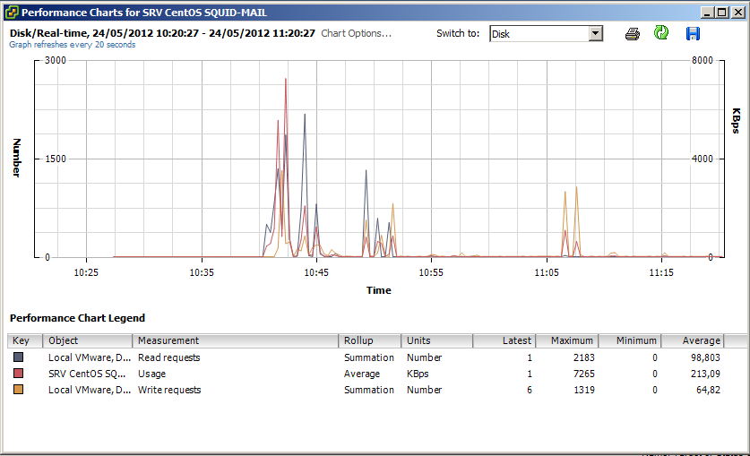
Indicadores de rendimiento
Disk Usage

Slide 31
Conclusiones
La disponibilidad de los servicios importantes que se necesitan en las Pymes es crucial, para obtener menores tiempos de latencias en el envío de información y así ofrecer un rendimiento óptimo al usuario final para no parar los procesos internos de donde se obtienen las ganancias.

Slide 32
Conclusiones
Mejorar la privacidad y el envió de los datos, esto nos permite tener un manejo más centralizado y privado de los datos de la pequeña empresa, es decir asignar ciertos recursos y privilegios para distintos tipos de empleados hacia quien va dirigida una aplicación.

Slide 33
Conclusiones
El Mantenimiento de un solo servidor Físico, es más económico, que a varios equipos, se ahorra espacio y material físico, menor número de servidores en la empresa, mejor aprovechamiento de los mismos y ahorro de energía para la pequeña empresa.

Slide 34
Conclusiones
Es importante saber seleccionar los indicadores correctos al momento de medir el rendimiento, para esta infraestructura se consideró: utilización y distribución del CPU físico, carga promedio del CPU, utilización y distribución del CPU lógico, memoria en uso, disco reads/sec, disco write/sec, NIC MB transmitidos/segundos, memoria VM asignada, memoria VM activa.

